Slide 1
ABSCHLUSSREDE
NATALIE WIRTH
SPRECHERIN SP13

Slide 2
Einige Zahlen…
6
26 (7)
277 3000
7 (5)
- 9 36
4.5
3 150
6 ??

Slide 3
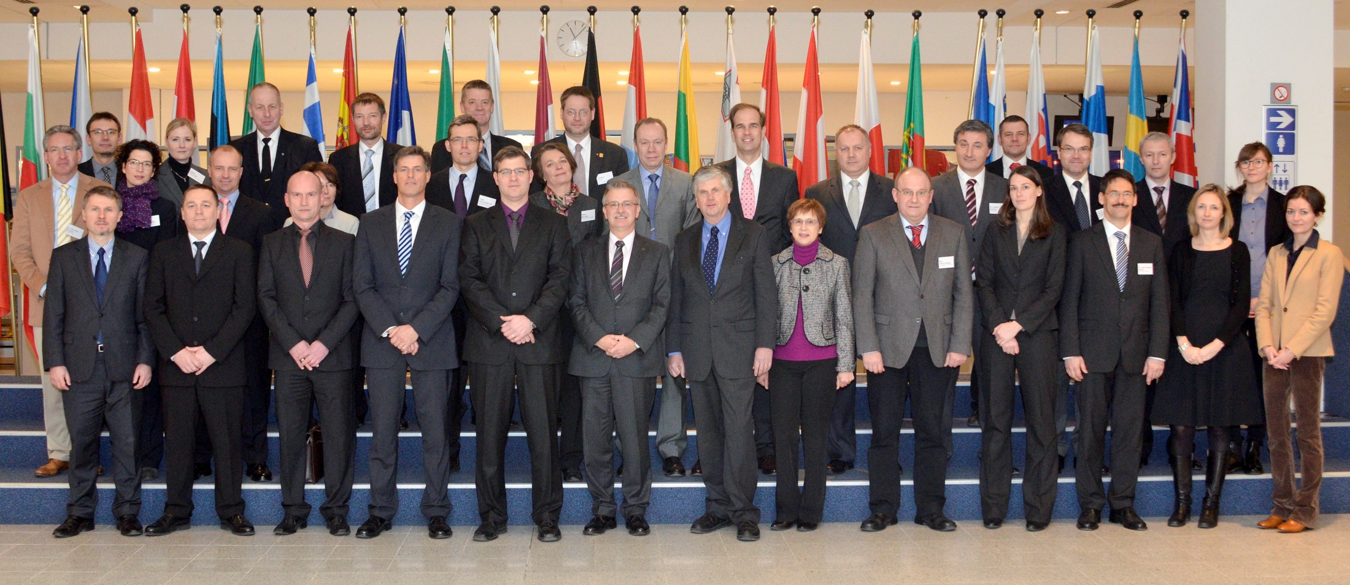
SP13
SP13 Teilnehmer

Slide 4
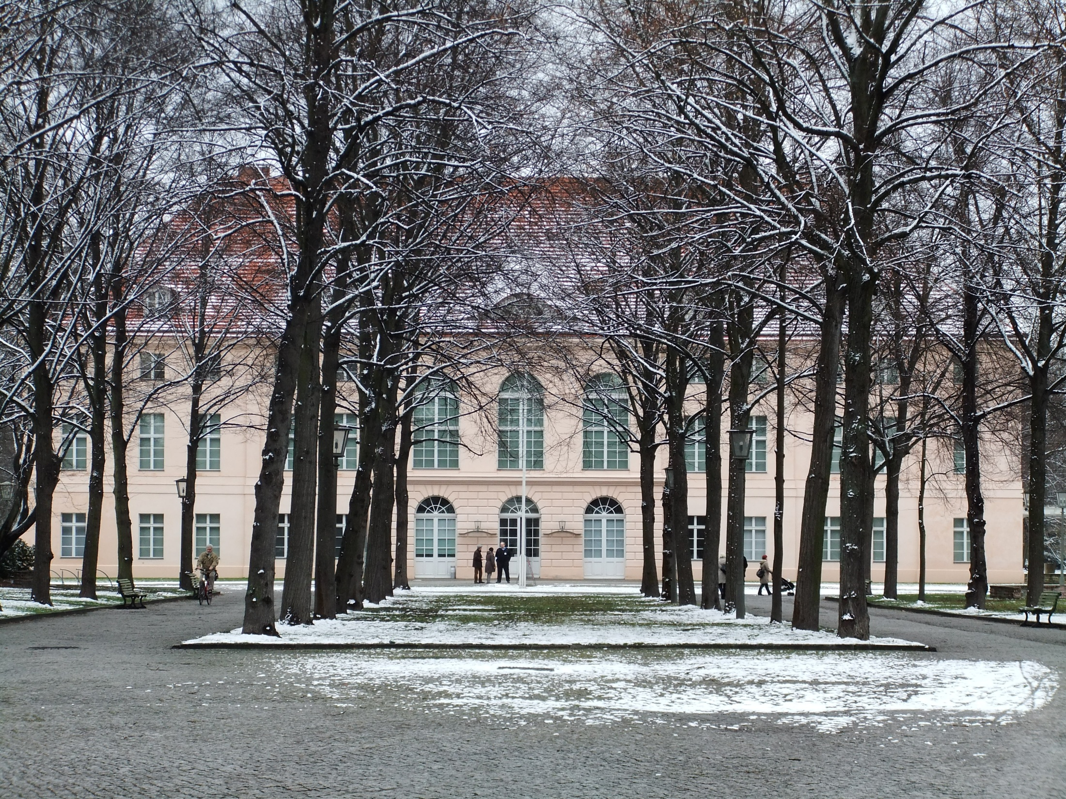
FOTO
SCHLOSS SCHOENHAUSEN IM SCHNEE
SCHLOSS SCHÖNHAUSEN

Slide 5
Ziele des Seminars
Plattform für ressortübergreifenden sicherheitspolitischen Diskurs
Bildung eines sicherheitspolitischen Netzwerks

Slide 6
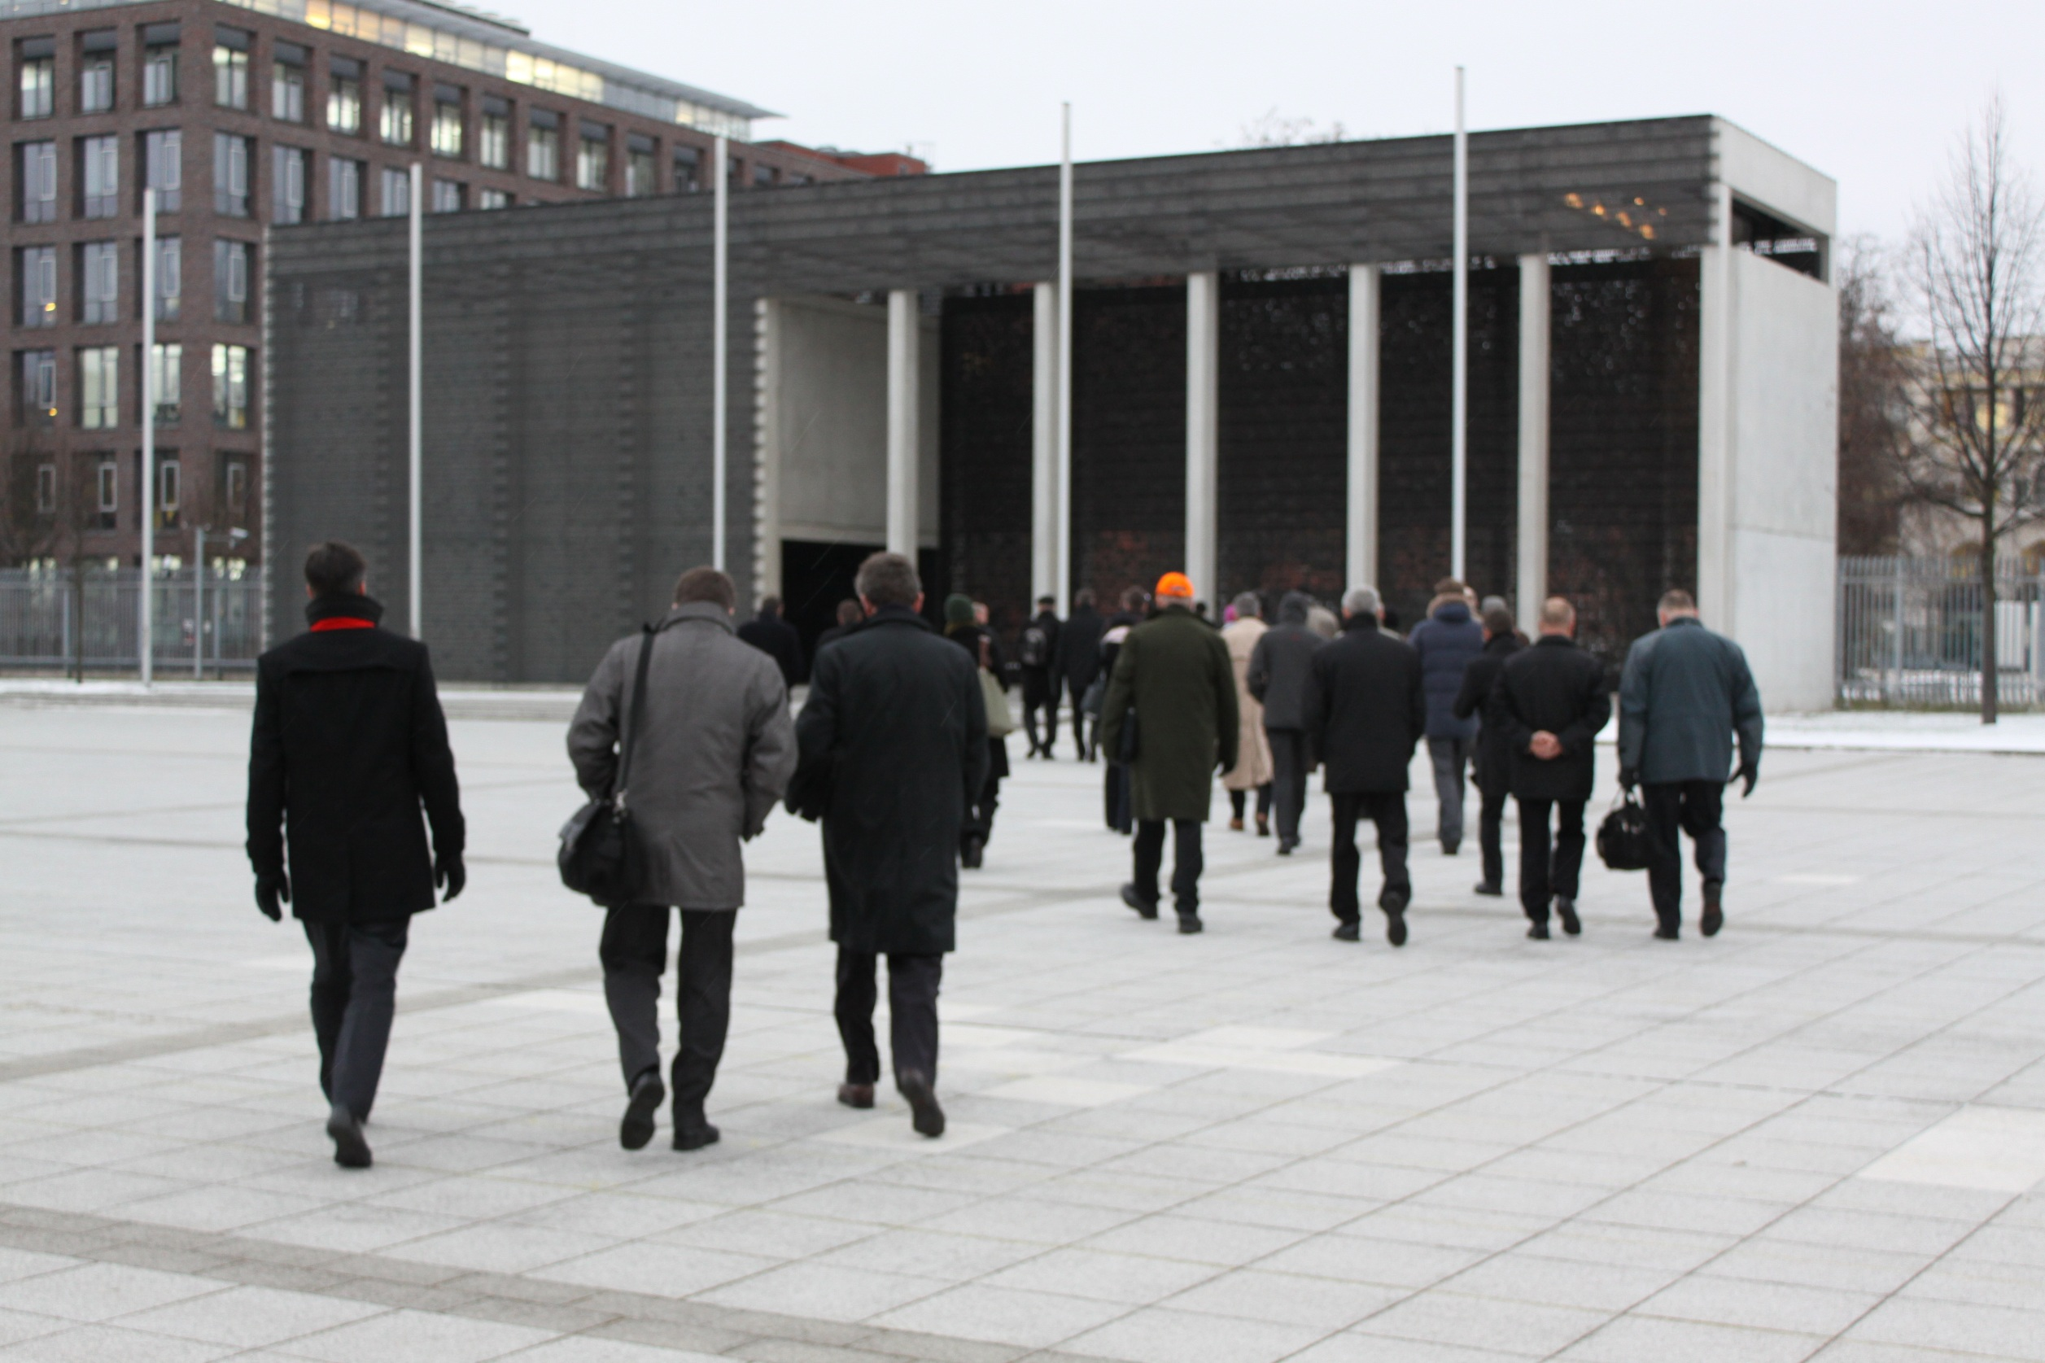
FOTO – HISTORISCHER LERNORT
EHRENMAL DER BUNDESWEHR

Slide 7
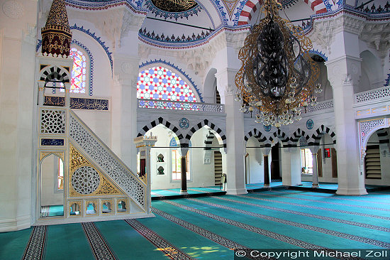
FOTO – Sehitlik Moschee
ŞEHITLIK-MOSCHEE

Slide 8
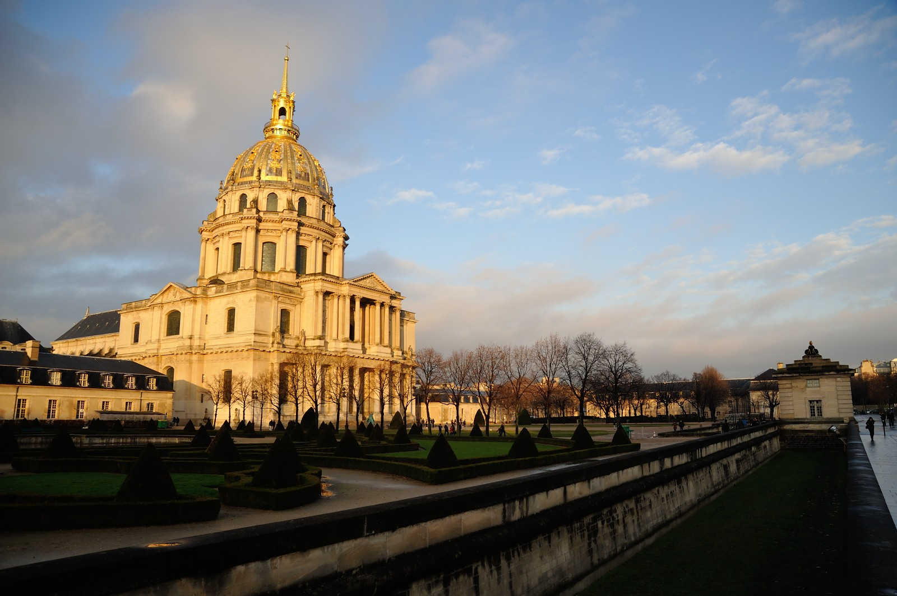
FOTO
PARIS
Paris in der Sonne
Brüssel

Slide 9
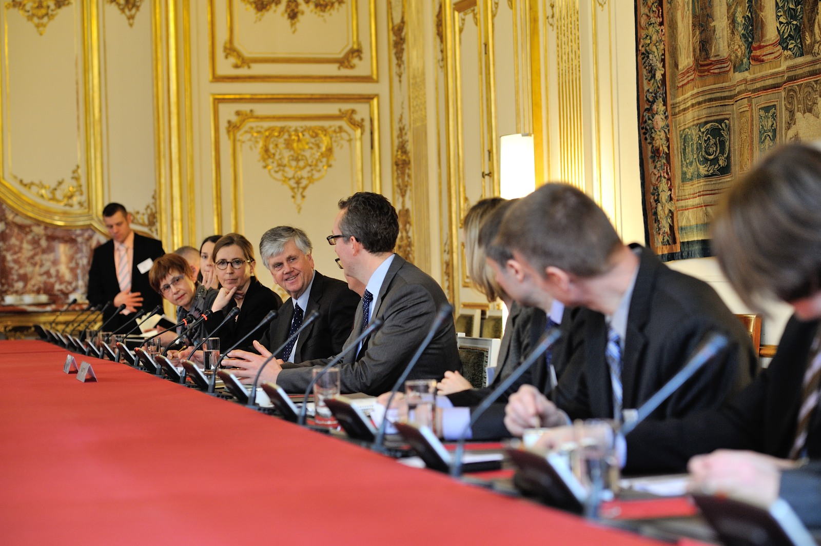
HÔTEL MATIGNON

Slide 10
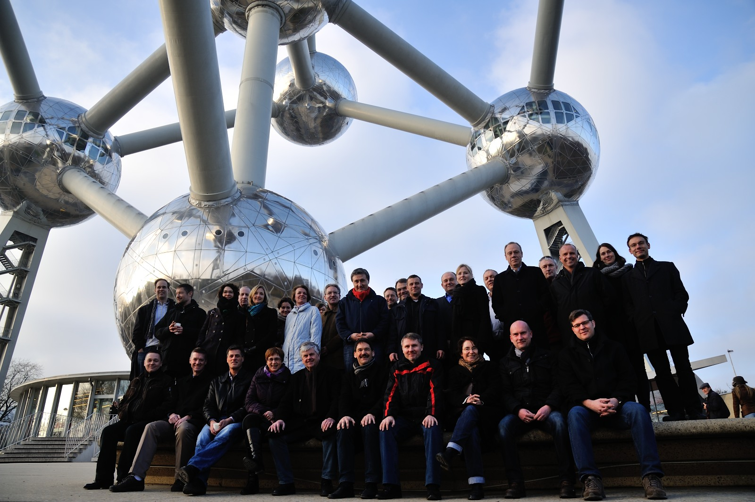
BRÜSSEL

Slide 11
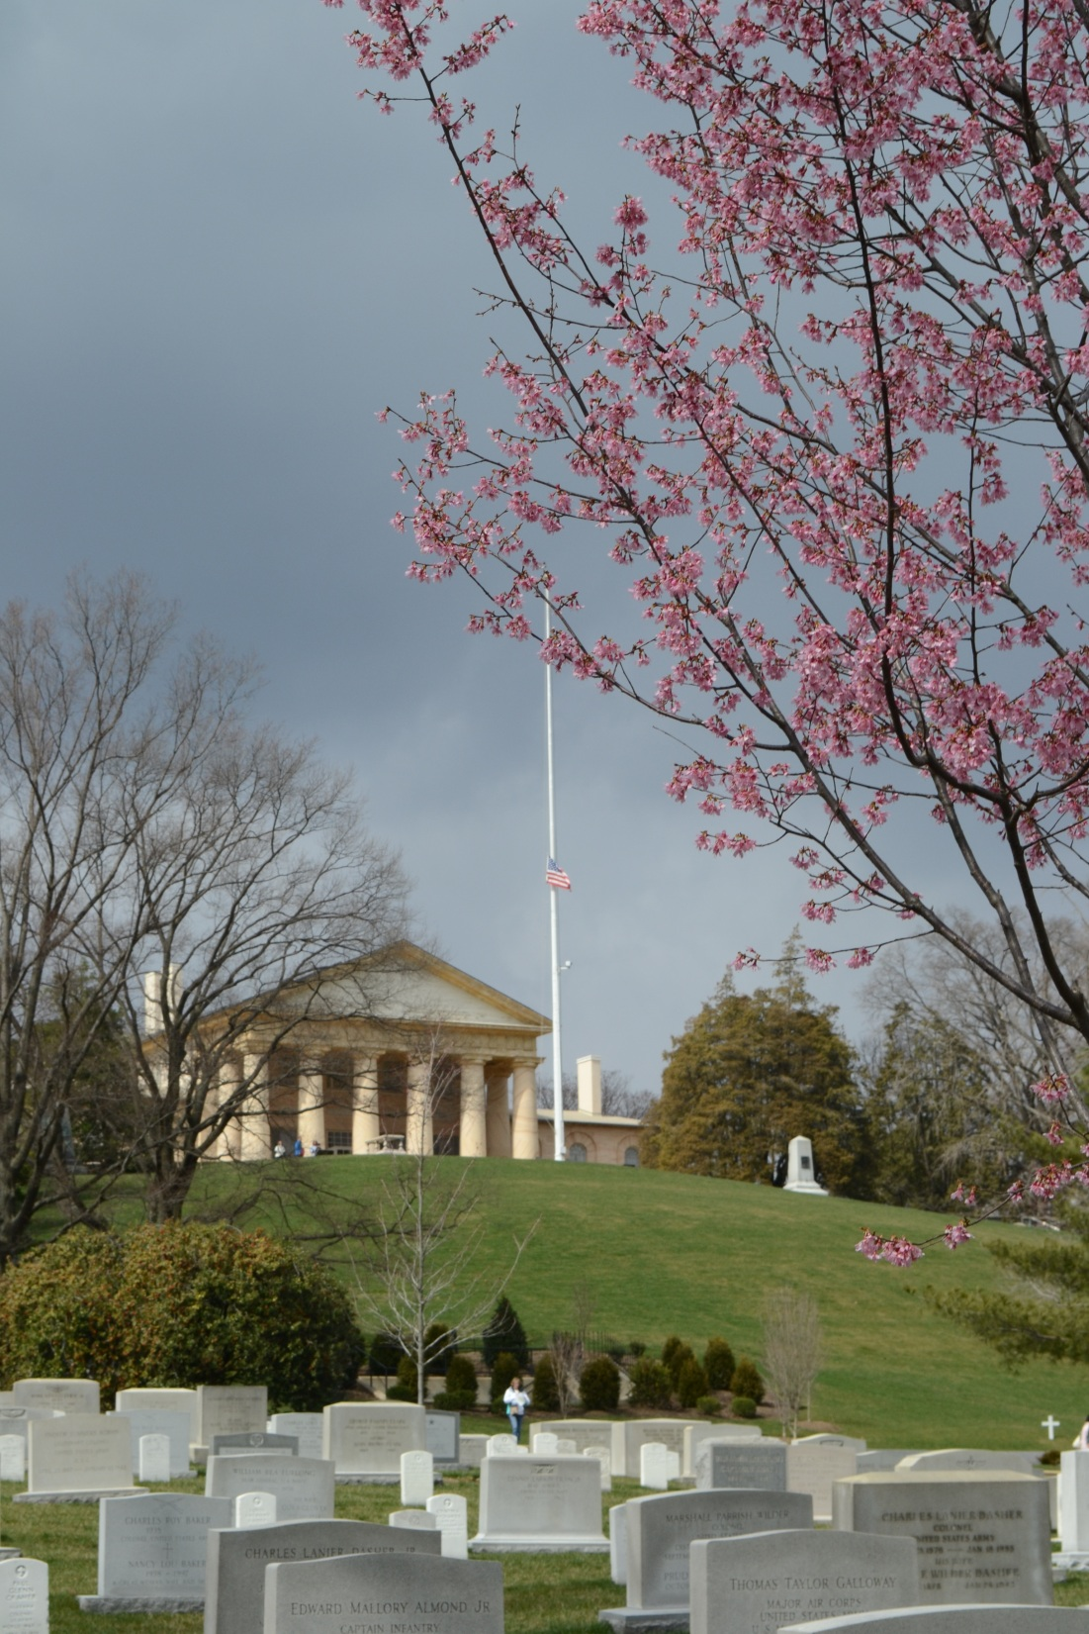
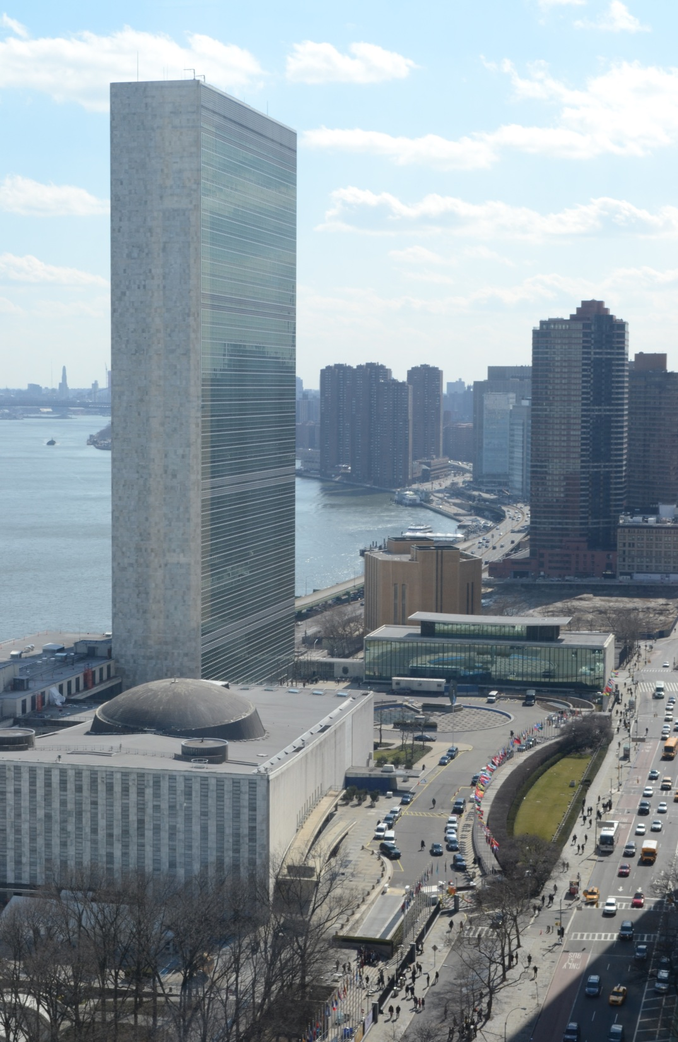
D.C
N.Y

Slide 12
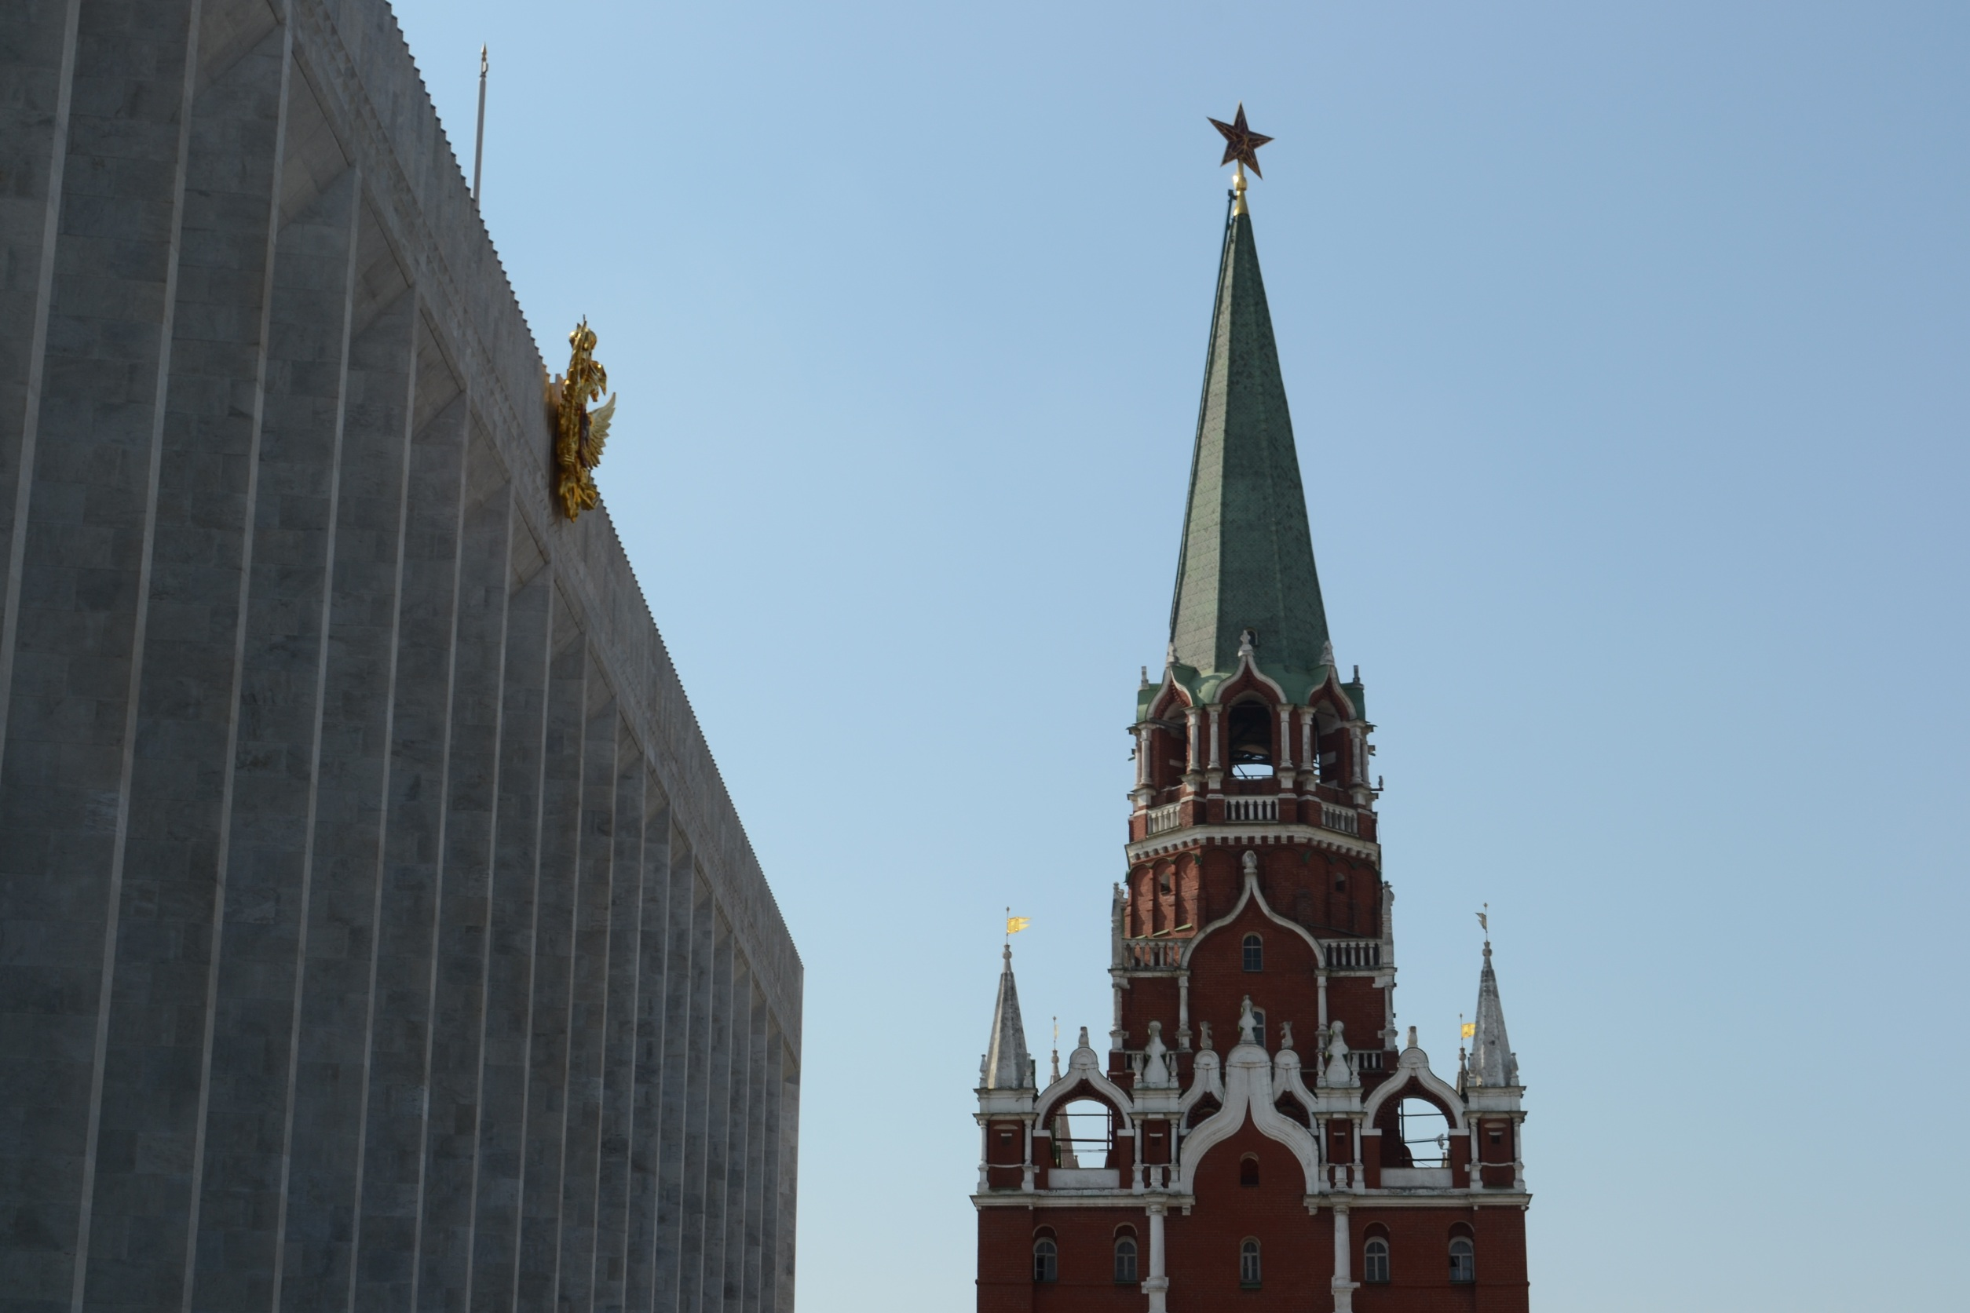
MOSKAU

Slide 13
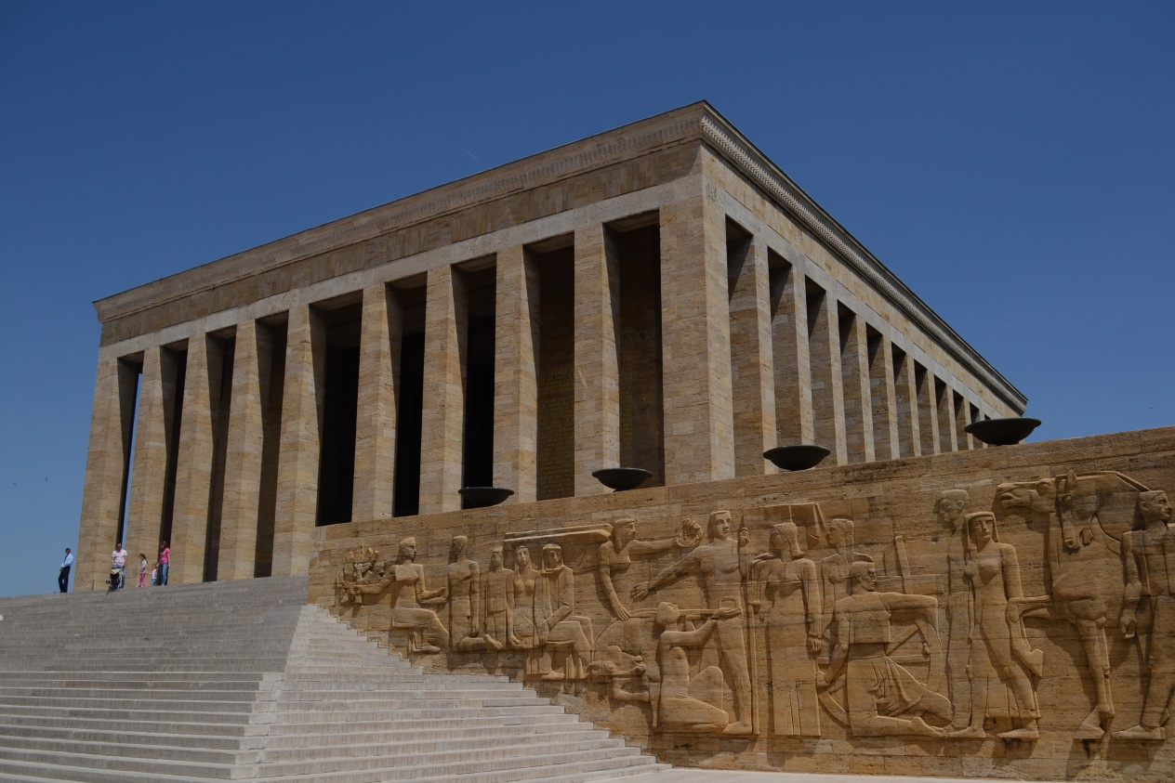
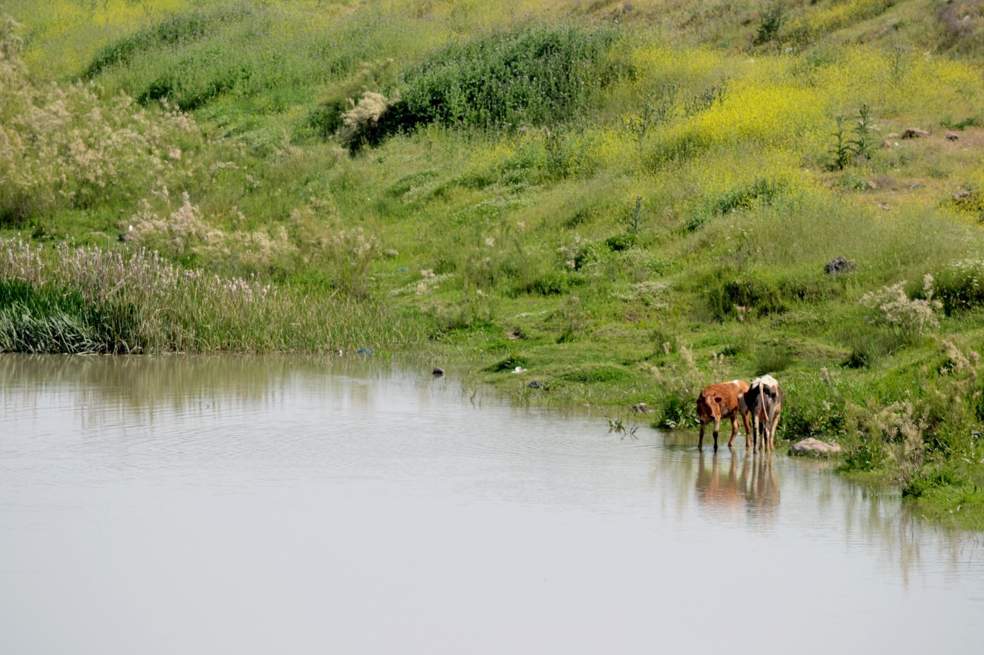
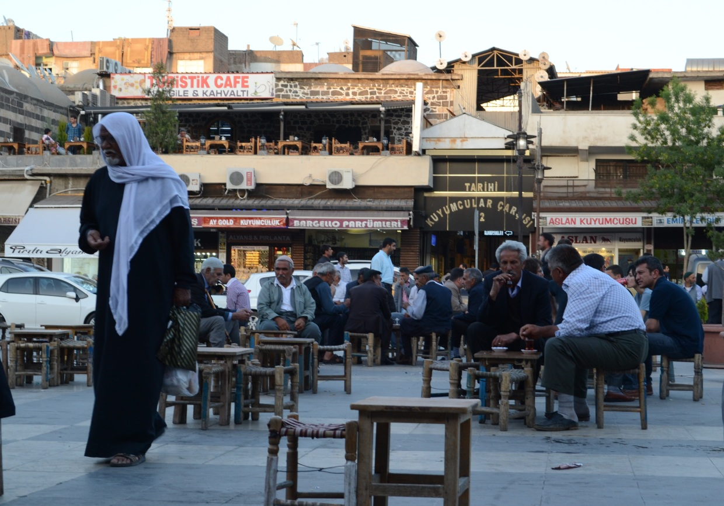
DIE TÜRKEI

Slide 14
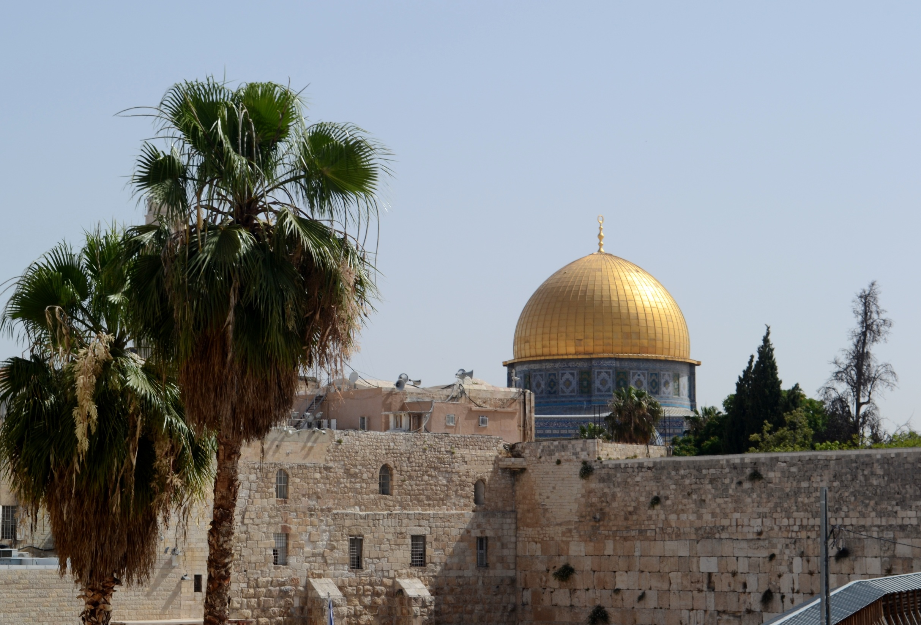
ISRAEL UND PALÄSTINA

Slide 15
Ziel Erreicht?
Plattform für ressortübergreifenden sicherheitspolitischen Diskurs
Bildung eines sicherheitspolitischen Netzwerks

Slide 16
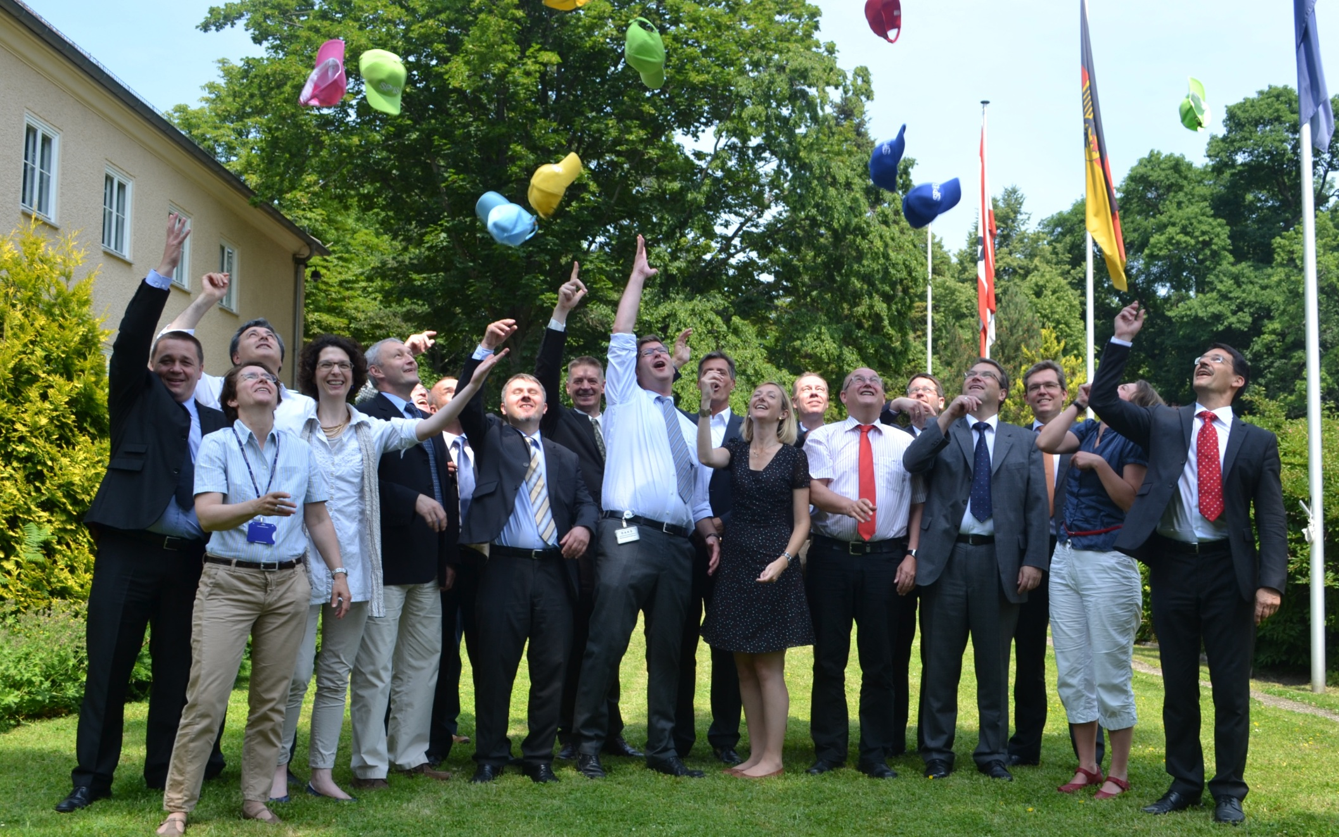
SP13 – The Capstone Course

Slide 17
Danke!

